Slide 1
Outcome clinici, immunità anticorpale e clearance fecale del virus
nei pazienti con patologie immuno-mediate e
infezione da SARS-CoV-2
Carla Felice, Marta Favero, Stefania Schiavon, Valeria Biscaro, Lorenzo Schiesari, Alessandro Gatti, Silvano Bettio, Marta Ascolani, Stefano Benvenuti, Federica Mario, Stefano Mertelossi, Elisa Vian, Roberto Rigoli, Francesco Cinetto, Carlo Agostini, Marcello Rattazzi.
AULSS2 Marca Trevigiana – Ospedale Ca’ Foncello – Treviso

Slide 2
INTRODUZIONE
MALATTIE INFIAMMATORIE IMMUNO-MEDIATE - IMID
IMID
SARS-CoV-2
Dati prospettici a medio-lungo termine dopo infezione naturale sono carenti
Obiettivo primario:
Outcome clinici
Sviluppo di anticorpi specifici
Clearance fecale del virus
Obiettivi secondari:
Individuare eventuali fattori che possano influenzare gli outcome clinici, la sieroconversione e la
clearance fecale del virus
3 mesi dopo la diagnosi di infezione da SARS-CoV-2
IMID

Slide 3
MATERIALI E METODI . 1
Disegno dello studio: Prospettico osservazionale
Registro clinico osservazionale COVID-19 Marca Trevigiana
Popolazione in studio:
Pazienti con IMID afferenti agli ambulatori di Gastroenterologia, Reumatologia e Dermatologia dell’ospedale Ca’ Foncello (Treviso) con infezione da SARS-CoV-2 tra ottobre 2020 e gennaio 2021 (seconda ondata)
Questionario su sintomi alla diagnosi (tipologia e durata)
Dati demografici e clinico-terapeutici per la malattia di base
Dati su outcome dell’infezione
Dopo 3 mesi dalla diagnosi:
Prelievo per dosaggio anticorpale
Tampone fecale
Emocromo con formula ed elettroforesi proteica
+ rivalutazione clinica

Slide 4
MATERIALI E METODI . 2
Gruppo controllo per analisi sierologica:
Operatori sanitari sani e con infezione da SARS-CoV-2 a marzo 2020, sottoposti a prelievo per dosaggio anticorpale 3 mesi dopo la diagnosi
Gruppo controllo positivo per validazione del test fecale:
Pazienti ricoverati per infezione da SARS-CoV-2 ad aprile 2021 sottoposti a tampone fecale 5-15 giorni dopo la diagnosi di infezione
Metodiche utilizzate
Test sierologico: LIAISON® SARS-CoV-2 TrimericS IgG
RT-PCR su feci: Allplex™ SARS-CoV-2 Assay (multiplex Real-time PCR) II Gen.

Slide 5
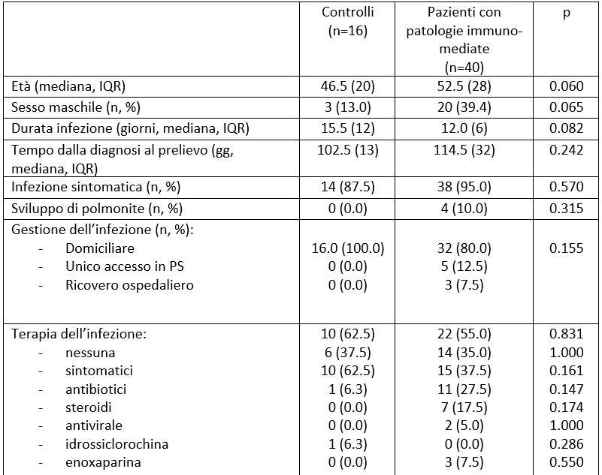
RISULTATI . 1
52 pazienti con IMID ed infezione da SARS-CoV-2
12 pazienti esclusi
Non contattabili (2)
Non disponibili (6)
Già vaccinati (4)
40 pazienti inclusi
+
16 controlli sierologia
10 controlli test fecale

Slide 6
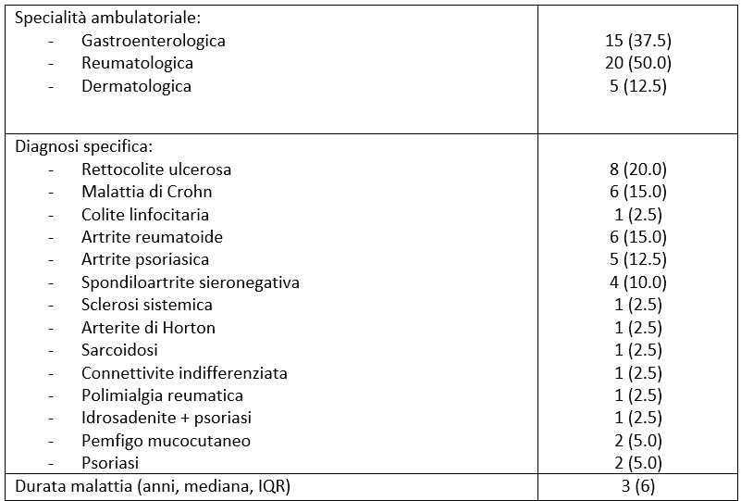
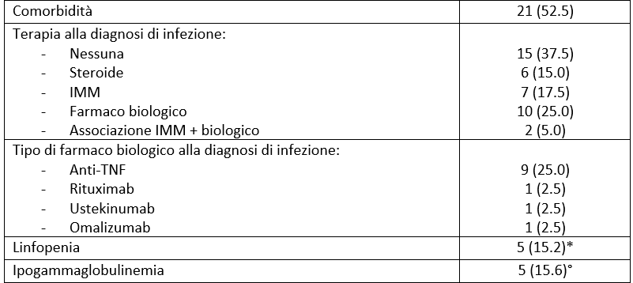
RISULTATI . 2
IMID n=40

Slide 7
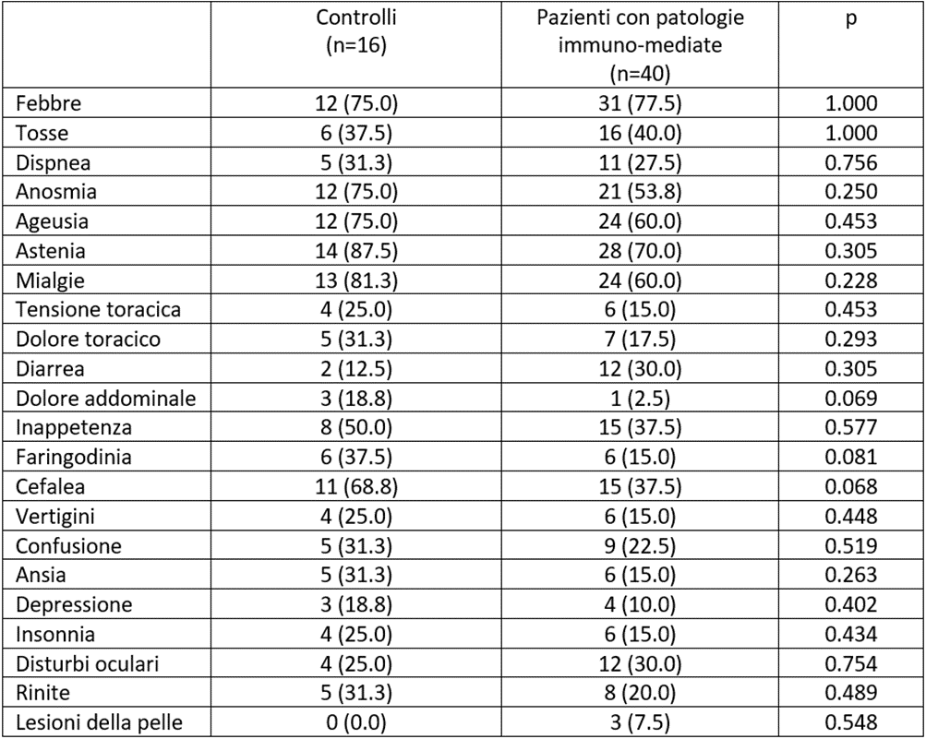
RISULTATI . 3

Slide 8
RISULTATI . 4
*

Slide 9
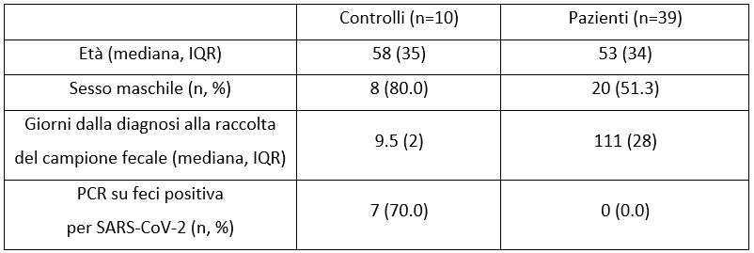
RISULTATI . 5

Slide 10
CONCLUSIONI
I pazienti con IMID e infezione da SARS-CoV-2 non hanno outcome peggiori rispetto ai controlli
Dopo 3 mesi dall’infezione, i pazienti con IMID sviluppano IgG in modo sovrapponibile ai controlli
La terapia biologica sembra ridurre la produzione di anticorpi anti-SARS-CoV-2, ma non determina outcome clinici peggiori
A 3 mesi dall’infezione non è stata riscontrata la presenza del virus nelle feci

Slide 11
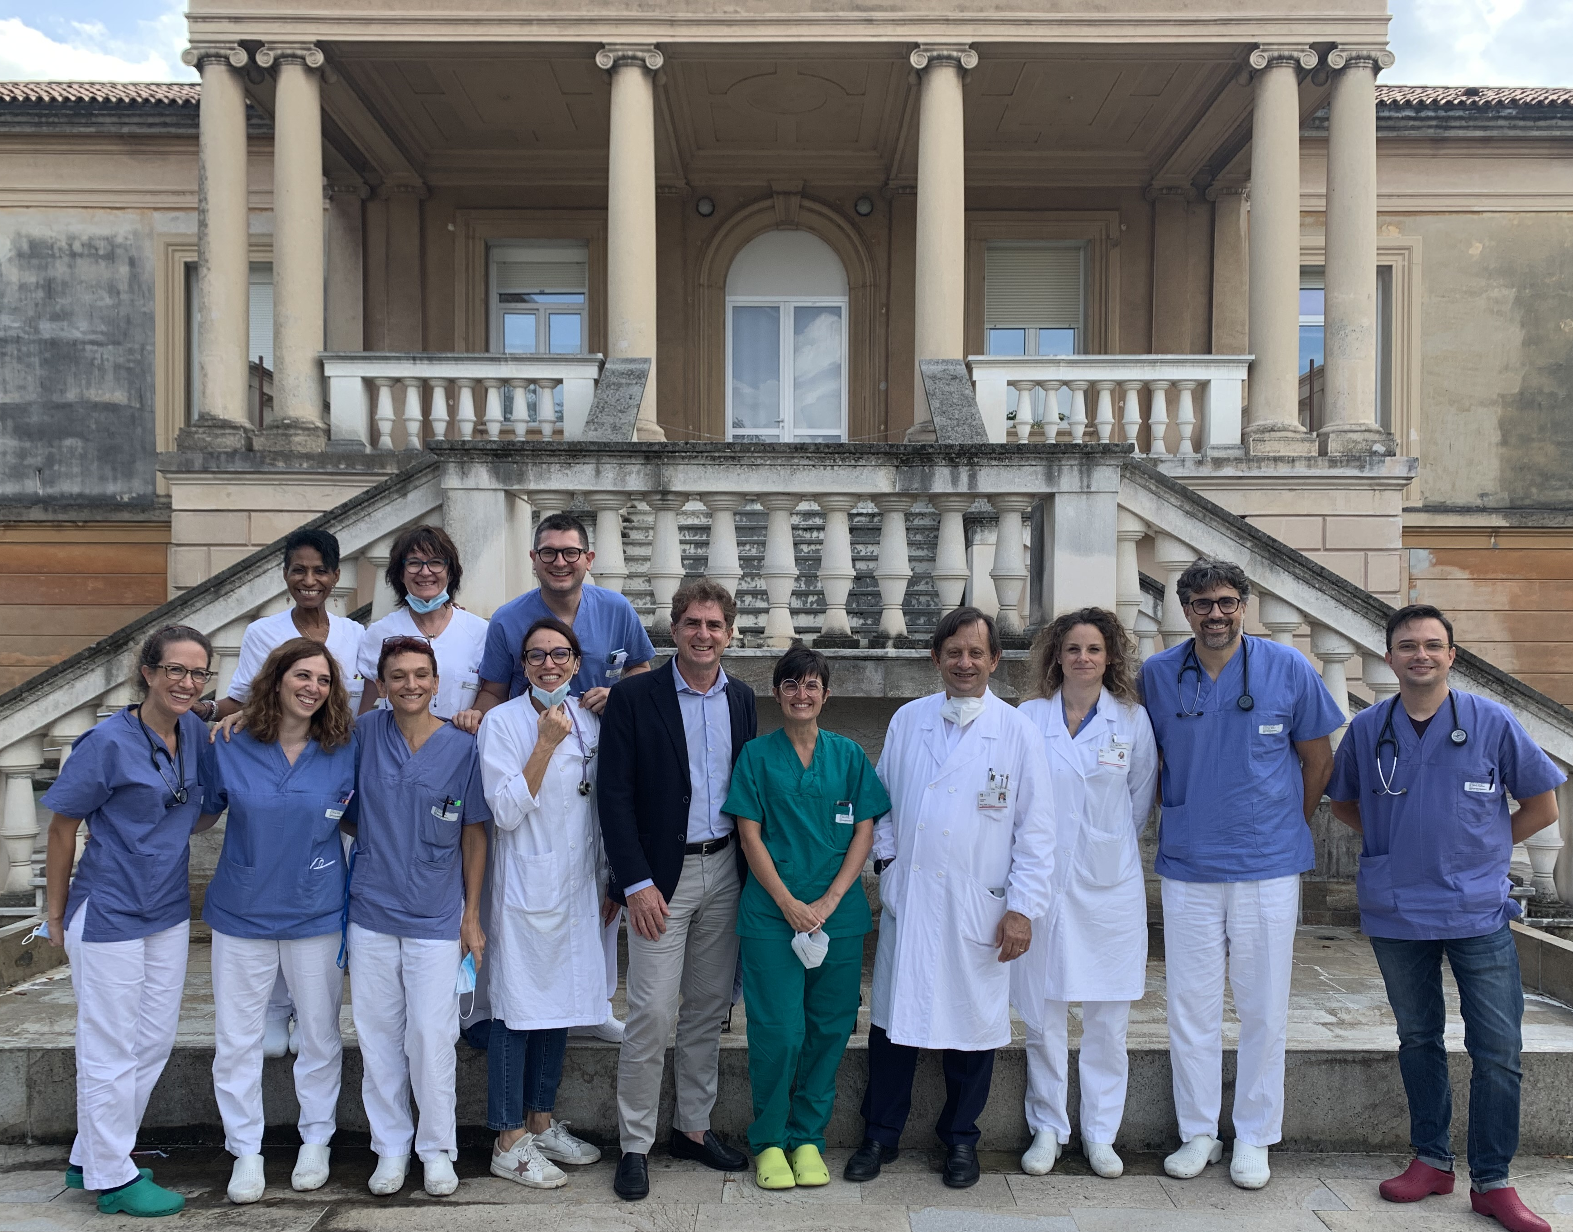
GRAZIE A…
Microbiologia
Valeria Biscaro
Stefania Schiavon
Elisa Vian
Roberto Rigoli
Medicina 1
Carla Felice
Marta Favero
Silvano Bettio
Francesco Cinetto
Carlo Agostini
Marcello Rattazzi
Dermatologia
Lorenzo Schiesari
Alessandro Gatti
Gastroenterologia
Marta Ascolani
Stefano Benvenuti
Pediatria
Federica Mario
Stefano Martelossi

